Slide 1
Calendarización
en
Sistemas Tiempo Real
DR. DONALD J. RODRÍGUEZ ÚBEDA

Slide 2
Sistemas de Tiempo Real
Se dice que un sistema es de tiempo real si el resultado de su cómputo es tan importante como el tiempo en el que dicho resultado es entregado [1].
[1] J. W. Liu, Real-Time Systems. Prentice Hall, 2000.
DR. DONALD J. RODRÍGUEZ ÚBEDA

Slide 3
Clasificación de los Sistemas Tiempo Real
Hard real-time systems.
Soft real-time systems.
DR. DONALD J. RODRÍGUEZ ÚBEDA

Slide 4
Hard real-time systems
Requieren ejecutar sus procesos críticos dentro de un período de tiempo definido, de lo contrario el sistema fallaría.
Ejemplo: Sistemas aeroespaciales, reactores nucleares, armas y sistemas automotrices.
DR. DONALD J. RODRÍGUEZ ÚBEDA

Slide 5
Soft real-time systems
Requieren que procesos críticos reciban prioridad sobre otros procesos menos importantes. Sin embargo, son más flexibles con respecto al tiempo de retorno de dichos procesos.
Teléfonos móviles, termostatos y muchos electrodomésticos.
DR. DONALD J. RODRÍGUEZ ÚBEDA

Slide 6
Latencia de Evento
Cantidad de tiempo consumida desde que se dispara un evento hasta que es atendido (el sistema responde a dicho evento).
DR. DONALD J. RODRÍGUEZ ÚBEDA

Slide 7
Latencia en sistemas de Tiempo Real
Tipos de Latencia que afectan el rendimiento de los Sistemas de Tiempo Real:
Latencia de interrupción
Latencia de despacho
DR. DONALD J. RODRÍGUEZ ÚBEDA

Slide 8
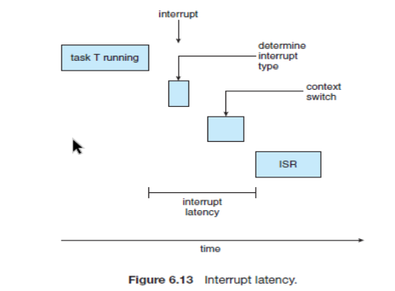
Latencia de interrupción
Periodo de tiempo comprendido desde que llega una interrupción hasta que el sistema operativo inicia una rutina que da servicio a dicha interrupción.
También influye el tiempo que permanecen desactivadas las interrupciones para ejecutar código crítico del kernel.
DR. DONALD J. RODRÍGUEZ ÚBEDA

Slide 9
Latencia de despacho
Tiempo consumido por el despachador del calendarizador para detener un proceso y reanudar otro.
Comúnmente utilizan calendarización apropiativa.
DR. DONALD J. RODRÍGUEZ ÚBEDA

Slide 10
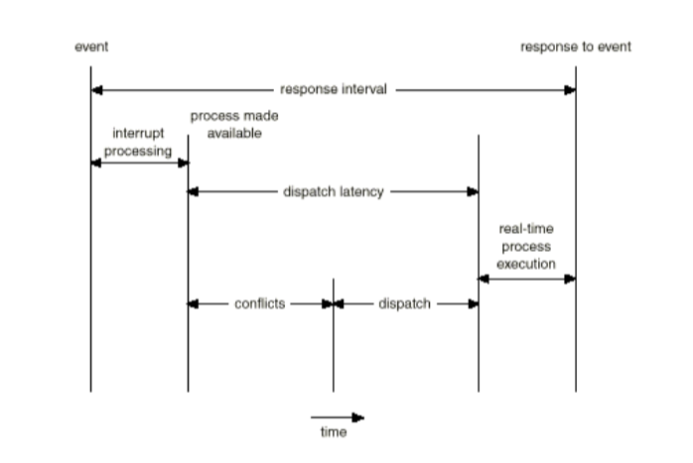
Dispatch Latency
DR. DONALD J. RODRÍGUEZ ÚBEDA

Slide 11
Calendarización de Procesador
Selecciona un proceso de la cola de procesos listos y le asigna el procesador.
Incluye cambio de contexto.
DR. DONALD J. RODRÍGUEZ ÚBEDA

Slide 12
Circunstancias de la calendarización
Cuando un proceso:
Abandona el procesador para realizar una operación de Entrada/Salida o esperar algún evento.
Es forzado a abandonar el procesador para volver a la cola de listos y esperar por un nuevo turno.
Concluyó su operación de Entrada/Salida o su tiempo de espera para pasar a la cola de listos.
Termina.
DR. DONALD J. RODRÍGUEZ ÚBEDA

Slide 13
Calendarizadores de procesos
De acuerdo a las circunstancias bajo las cuales trabajan se clasifican en:
  Calendarización apropiativa
  Calendarización no-apropiativa
DR. DONALD J. RODRÍGUEZ ÚBEDA

Slide 14
Calendarización apropiativa
Se puede dar bajo cualquiera de las circunstancias (1 – 4).
DR. DONALD J. RODRÍGUEZ ÚBEDA

Slide 15
Calendarización no-apropiativa
Se da únicamente bajo las circunstancias 1 y 4.
DR. DONALD J. RODRÍGUEZ ÚBEDA

Slide 16
Calendarización Soft Real Time
Calendarizadores apropiativos basados en prioridad.
Utilizados en muchos S. O. de propósito general
DR. DONALD J. RODRÍGUEZ ÚBEDA

Slide 17
Calendarización Hard Real Time
Calendarizadores apropiativos basados en características específicas de los procesos (requerimientos de tiempo, periodicidad, etc.)
Utilizados en S. O. de Tiempo Real.
DR. DONALD J. RODRÍGUEZ ÚBEDA

Slide 18
Clasificación de los Procesos
De acuerdo a su frecuencia de ejecución:
Periódicos
Aperiódicos
DR. DONALD J. RODRÍGUEZ ÚBEDA

Slide 19
Procesos periódicos
Se ejecutan con cierta periodicidad.
Por ejemplo: Una tarea que cada cierto tiempo mide la temperatura en un ambiente determinado.
DR. DONALD J. RODRÍGUEZ ÚBEDA

Slide 20
Procesos aperiódicos
Se ejecutan cuando se requiere y no están sujetos a un patrón de tiempo que determine su frecuencia de ejecución.
Por ejemplo: Un proceso que se ejecuta como respuesta a un evento.
DR. DONALD J. RODRÍGUEZ ÚBEDA

Slide 21
Propiedades de una tarea (proceso) tiempo real.
t: Tiempo de procesamiento.
p: Un período (es la cantidad de tiempo especificada entre el lanzamiento de cada trabajo de una tarea).
e: Un tiempo de ejecución de peor caso (La máxima cantidad de tiempo de procesador que una tarea puede necesitar para realizar su trabajo).
d: Un plazo o deadline (un tiempo dentro del cual debe ejecutarse una tarea o proceso para ser considerada válida).
π: Una prioridad.
SC: Secciones críticas (especificando cuales recursos compartidos pueden ser utilizados)
DR. DONALD J. RODRÍGUEZ ÚBEDA

Slide 22
Calendarizadores
RMS(Rate Monotonic Scheduling)
EDFS (Earliest Deadline First Scheduling)
DR. DONALD J. RODRÍGUEZ ÚBEDA

Slide 23
Calendarizador RMS(Rate Monotonic Scheduling)
Utiliza prioridad estática con apropiación.
Si se está ejecutado una tarea con baja prioridad, cuando llega a la cola de listos una tarea con mayor prioridad; va a sacar a la tarea de baja prioridad para atender a la de mayor prioridad.
Cuando se crean las tareas, les asigna una prioridad basado en su período p. A Menor valor de p asignará una mayor prioridad.
Asigna mayor prioridad a tareas que requieren el CPU más a menudo.
Asume que el tiempo de procesamiento de un proceso periódico es constante. Es decir sus CPU bursts son del mismo tamaño.
DR. DONALD J. RODRÍGUEZ ÚBEDA

Slide 24
Calendarizador RMS(Rate Monotonic Scheduling)
Ejemplo:
¿Utilización de CPU?
Respuesta: t/p, P1 utiliza 20/50= 0.4 y P2 utiliza 35/100= 0.35
Utilización de CPU = 75
¿Se pueden calendarizar?
Tarea | Periodo (p) | Periodo de CPU (t) | Deadline (d)
P1 | 50 | 20 | 50
P2 | 100 | 35 | 100
DR. DONALD J. RODRÍGUEZ ÚBEDA

Slide 25


Calendarizador RMS(Rate Monotonic Scheduling)
Ejemplo
DR. DONALD J. RODRÍGUEZ ÚBEDA

Slide 26
Calendarizador RMS(Rate Monotonic Scheduling)
Ejemplo:
¿Utilización de CPU?
Respuesta: t/p, P1 utiliza 25/50= 0.5 y P2 utiliza 35/80= 0.4375
Utilización de CPU = 93.75
¿Se pueden calendarizar?
Tarea | Periodo (p) | Periodo de CPU (t) | Deadline (d)
P1 | 50 | 25 | 50
P2 | 80 | 35 | 80
DR. DONALD J. RODRÍGUEZ ÚBEDA

Slide 27


Calendarizador RMS(Rate Monotonic Scheduling)
DR. DONALD J. RODRÍGUEZ ÚBEDA

Slide 28
Calendarizador EDFS (Earliest Deadline First Scheduling)
Asigna prioridades dinámicamente con base en el plazo d (deadline).
A mayor cercanía de plazo asigna mayor prioridad.
Requiere que los procesos notifiquen sus requerimientos de plazo cuando llegan a la cola de listos.
Se pueden ajustar las prioridades de los procesos que están en la cola de listos, para reflejar el plazo de los procesos que acaban de llegar a la cola.
No requiere que los procesos sean periódicos, ni que tengan CPU bursts constantes.
DR. DONALD J. RODRÍGUEZ ÚBEDA

Slide 29
Calendarizador EDFS (Earliest Deadline First Scheduling)
Ejemplo:
¿Utilización de CPU?
Respuesta: t/p, P1 utiliza 25/50= 0.5 y P2 utiliza 35/100= 0.35
Utilización de CPU = 93.75
¿Se pueden calendarizar?
Tarea | Periodo (p) | Periodo de CPU (t) | Deadline (d)
P1 | 50 | 25 | 50
P2 | 80 | 35 | 80
DR. DONALD J. RODRÍGUEZ ÚBEDA

Slide 30


Calendarizador EDFS (Earliest Deadline First Scheduling)
DR. DONALD J. RODRÍGUEZ ÚBEDA

Slide 31
Proportional Share Scheduling
Los calendarizadores de acciones proporcionales operan asignando un numero T de acciones entre todas las aplicaciones.
Una aplicación puede recibir N acciones de tiempo, lo que garantiza que la aplicación tendrá N / T del tiempo total de procesador.
DR. DONALD J. RODRÍGUEZ ÚBEDA

Slide 32
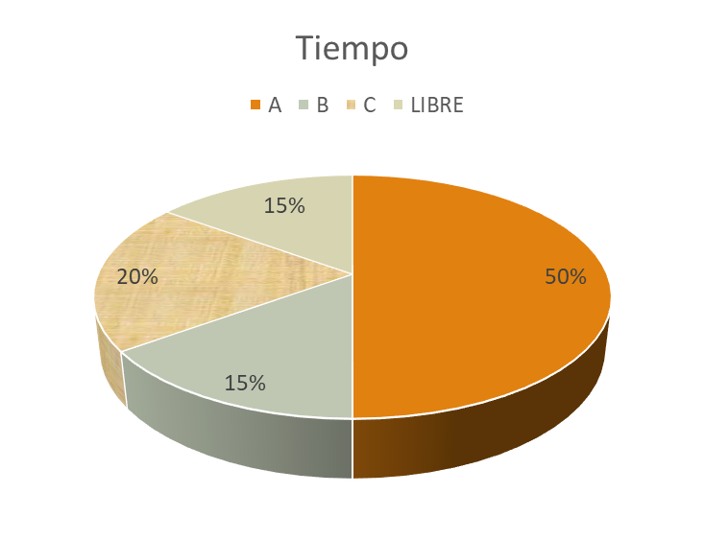
Proportional Share Scheduling
Ejemplo:
Suponga que un total de T = 100 acciones se dividirá entre tres procesos, A, B y C.
A recibe 50 acciones, B recibe 15 y C 20 acciones.
Este esquema asegura que A tendrá el 50 % del tiempo total, B tendrá el 15 % y C el 20%, quedando libre el 15% del tiempo de CPU.
DR. DONALD J. RODRÍGUEZ ÚBEDA

Slide 33
Proportional Share Scheduling
Política de control de admisión:
Este calendarizador debe trabajar en conjunción con una política de control de admisión para garantizar que una aplicación reciba las porciones de tiempo a las que tiene derecho de acuerdo a las acciones que tiene asignadas.
Ejemplo: Si aparece un proceso D solicitando 30 acciones de tiempo, de acuerdo al ejemplo anterior se le negaría la solicitud.
DR. DONALD J. RODRÍGUEZ ÚBEDA

Slide 34
Otros Calendarizadores
SRR (Selfish Round-Robin )
SPF (Shortest Process First)
HRRN (Highest Response Ratio)
FSS (Fair Share Scheduling)
SRTS (Soft real-time scheduling)
DR. DONALD J. RODRÍGUEZ ÚBEDA

